Slide 1
ENDÜSTRİYEL TASARIM MÜHENDİSLİĞİ
GAZİ ÜNİVERSİTESİ
TEKNOLOJİ FAKÜLTESİ

Slide 2
ENDÜSTRİYEL TASARIM MÜHENDİSLİĞİ NEDİR?
Endüstriyel tasarım mühendisliği, toplumsal talep ve pazar ihtiyaçları göz önünde bulundurularak yeni fikir ve kavramların geliştirilmesi ve elde edilen çıktılar ile seri üretimi gerçekleştirilebilecek yeni bir ürünün tasarım ve üretim sürecini kapsar.
Ülke ekonomisinin ayakta kalıp güçlenebilmesi için yeni fikirlere ve bu fikirlerin uygulamaya geçirilmesine ihtiyaç vardır. Ülkedeki tasarım faaliyetleri ve işletmelerdeki yenilikçi ürünlerin sayısının arttırılmasını sağlayacak en önemli mesleklerden birisi de Endüstriyel Tasarım Mühendisliğidir.

Slide 3
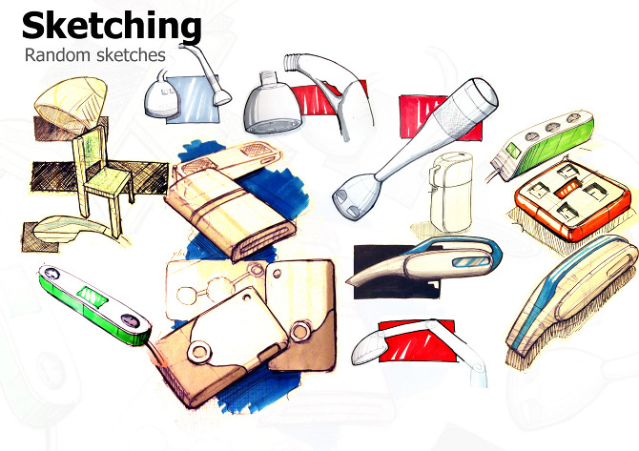
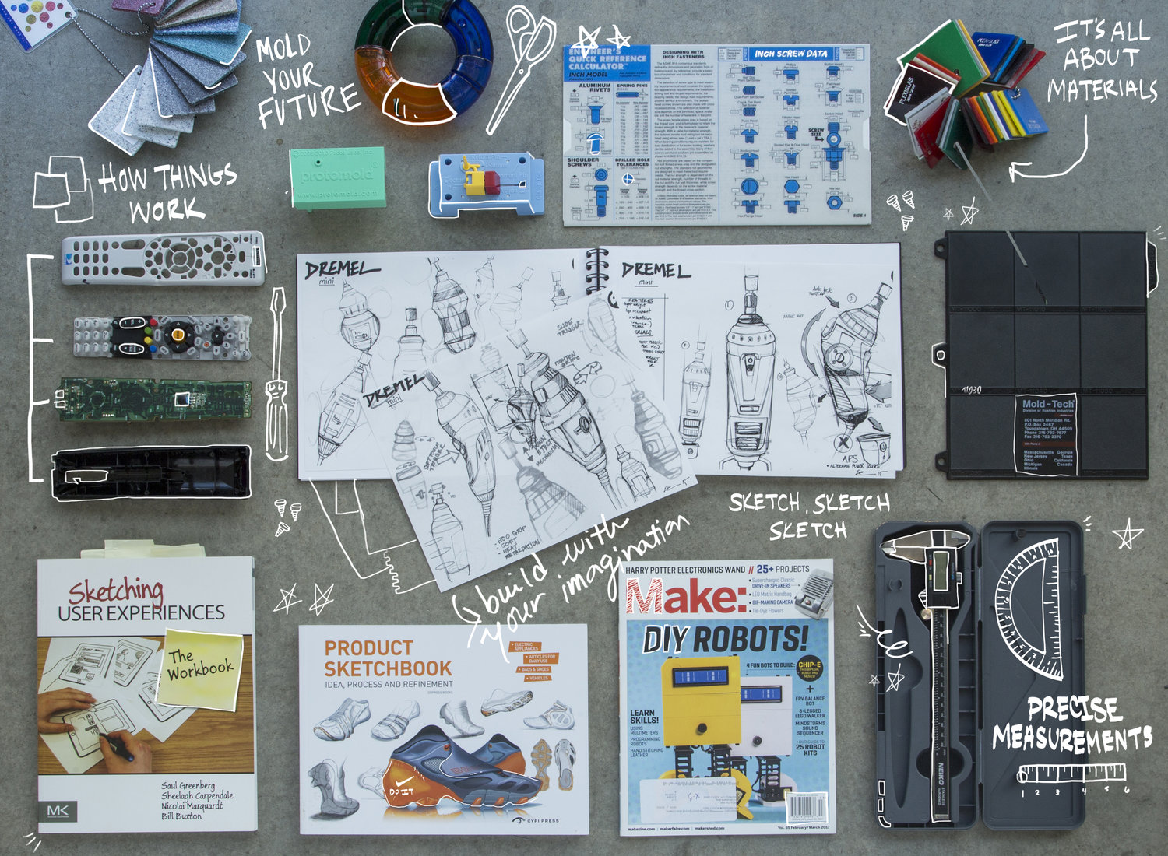
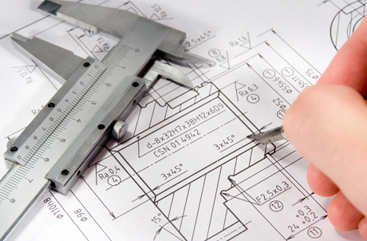
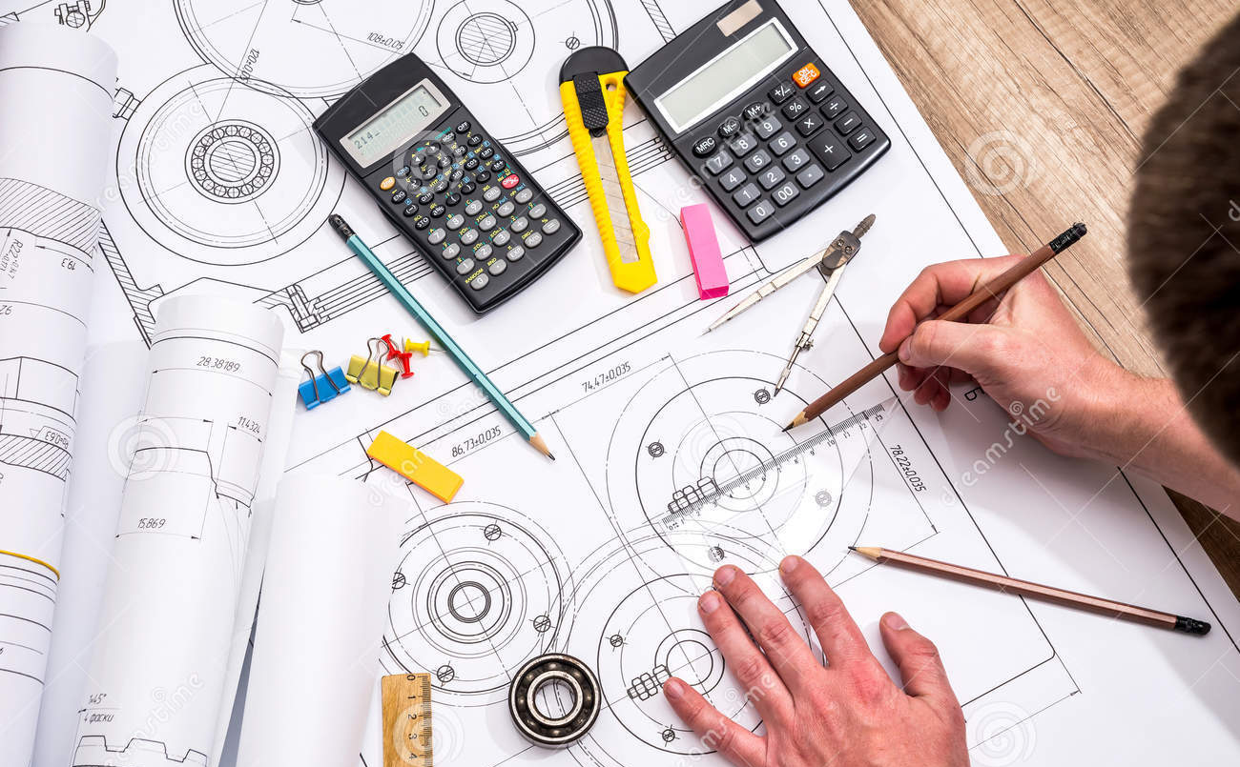
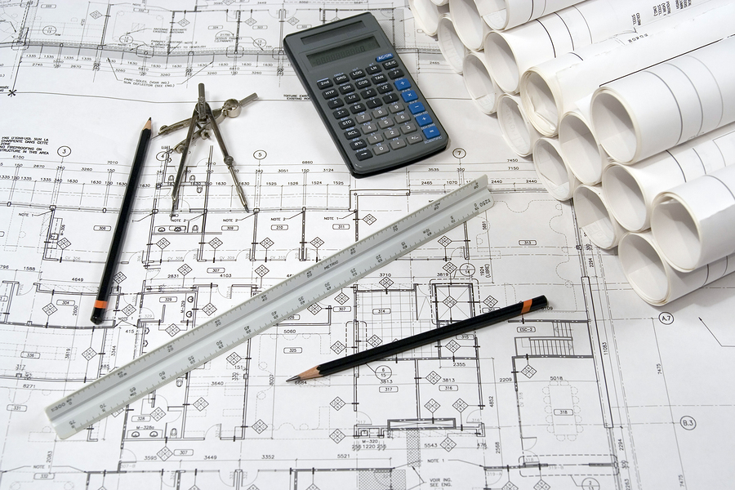

Slide 4
ENDÜSTRİYEL TASARIM MÜHENDİSİ NE İŞ YAPAR?
Endüstriyel tasarım mühendisinin görevi; insanların hayatını kolaylaştırabilecek, özgün, güvenilir, ergonomik, işlevsel, çevre dostu ve imal edilebilir ürünlerin geliştirilmesidir.
Ürün tasarım sürecinde, belirlenen kullanıcı kitlesine uygun olarak geliştirilecek yeni fikre ait eskizler hazırlanması, bilgisayar destekli ortamda üç boyutlu modeller oluşturulması, kullanılacak malzemelerin belirlenmesi, gerekli analizlerin yapılması ve ürün teknik resim çıktıları hazırlanılarak üretime hazır hale getirilmesinden endüstriyel tasarım mühendisi sorumludur.
Yeni bir fikrin oluşumundan başlayıp üretimine kadar devam eden bu süreçte, endüstriyel tasarım mühendisinin sahip olması gereken tüm donanım ve özelliklerin kazandırılması bölümümüzün amaçları arasındadır.

Slide 5
ENDÜSTRİYEL TASARIM MÜHENDİSLİĞİ YENİ BİR MESLEK MİDİR?
Endüstriyel tasarım mühendisliği dünya da yeni yaygınlaşan bir bölüm değildir; hali hazırda avrupa da bazı ülkelerde (isveç, ingiltere, hollanda, norveç) vardır. Ülkemizde yeni yaygınlaşan bir bölümdür.
Ülkemizde şimdiye dek hem işlevsellik hem estetik hem de özgünlük bakımından genel yelpaze de yeterli seviye de marka değeri olan ürün ortaya konulamamış fakat son dönemlerde bu aşılamaya başlanmıştır.
Bölüm bünyesinde tasarımın hem estetik yönünü hem de mühendislik (teknolojik, işlevsellik, dayanım, imal edilebilirlik) yönünü barındırır. Sanatsal yönü bulundururken mühendislik kısmından ödün vermez, dezavantaj içermez.

Slide 6
GAZİ - ETM
82 yıllık geçmişi ile sadece Türkiye’nin değil bulunduğu bölgenin de en köklü eğitim kurumlarından olan Gazi Üniversitesi Teknoloji Fakültesi atölye ve laboratuvarları açısından ülkemizin en zengin ortamlarına sahiptir.
Bu ortamları kullanabilen bölümümüz öğrencileri gerek geleneksel gerekse de yeni tasarım ve imalat teknolojilerini deneyimleme şansına sahip olmaktadırlar.
Bölümümüz öğrencileri geleneksel tasarım ve imalat yöntemlerini öğrendikleri gibi, bölümümüz bünyesinde kurulan tersine mühendislik ve hızlı prototipleme laboratuvarlarındaki 3B yazıcılar ve tarayıcılarla yeni nesil tasarım ve imalat yöntemlerini öğrenebilirler.
Aldıkları proje odaklı derslerle bir ürünün düşünceden uygulamaya geçiş sürecine kadar tüm aşamalarını planlayıp gerçekleştirebilirler.

Slide 7
İMALAT VE TASARIM STAJI
Öğrenciler 40 işgünü endüstri yaz stajına ek olarak, 1 yarıyıl işyeri eğitimi alır ve istedikleri takdirde çift ana dal ve yan dal yapabilirler.
Gazi-ETM bölümü olarak öğrencilerimizin endüstri stajı ve işyeri eğitimlerini yurt dışında gerçekleştirebilmeleri için fırsatlar sunmaktayız. Pek çok öğrencimiz gerek Erasmus+ projeleri aracılığı ile gerekse de kendi özel girişimleriyle yaz stajlarını AB ülkelerinde gerçekleştirmektedir.

Slide 8
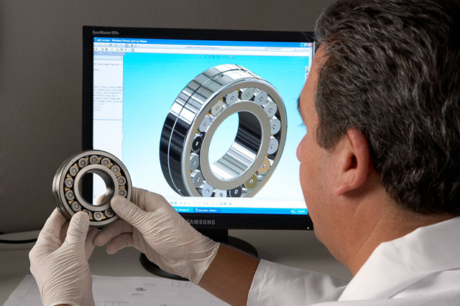
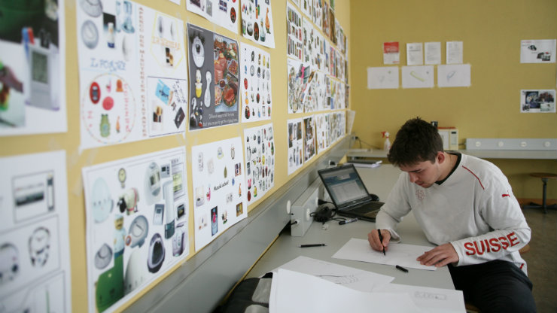
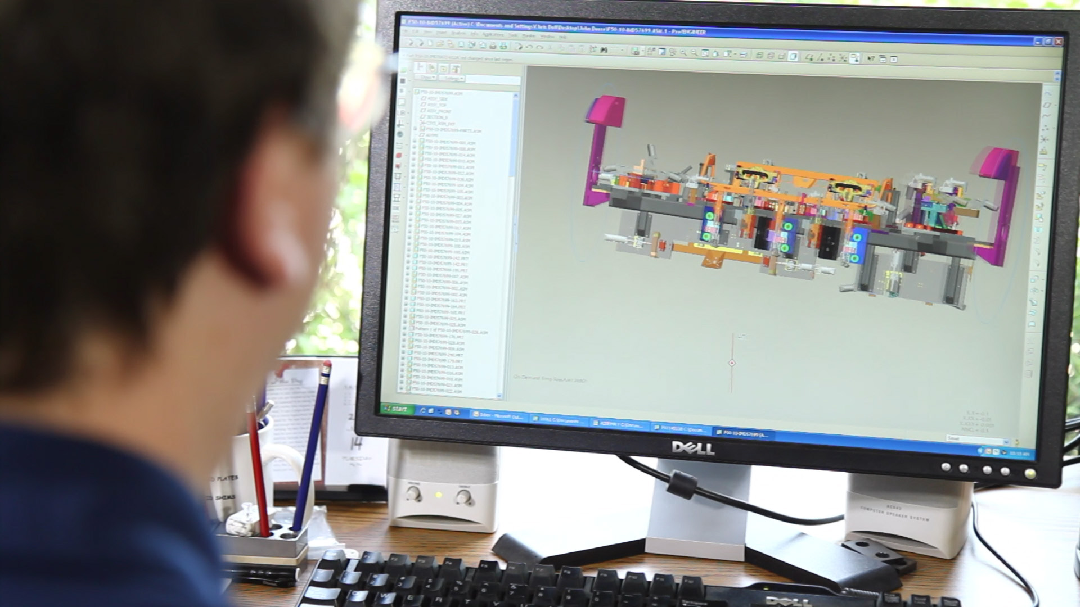
ENDÜSTRİYEL TASARIM MÜHENDİSİ ÇALIŞMA ALANLARI
Otomotiv ve otomotiv yan sanayi
Uçak ve gemi imalat sanayi
Makine imalat ve kalıp sanayi
Mobilya sanayi
Cam ve seramik sanayi
Savunma sanayi
Döküm sanayi
Biyomedikal ve tıbbi malzeme üretim sanayi
Toplu taşım araçları üretim sanayi
Plastik teknolojisi
Kalite kontrol ve gözetim şirketleri vb.

Slide 9
ENDÜSTRİYEL TASARIM MÜHENDİSİ ÇALIŞMA
ALANLARI
Endüstriyel tasarım mühendisleri, seri üretimin gerçekleştirildiği, savunma sanayi, havacılık, uzay, otomotiv, mobilya, tıp ve biyomedikal vb. gibi tüm sektörlerde istihdam edilmektedir.
Endüstriyel Tasarım Mühendisliği bölümü mezunu, CAD (Computer-Aided Design) ve CAE (Computer-Aided Manufacturing) programları kullanımı, imalat ve malzeme bilgisi, temel tasarım ve mühendislik bilgisi, yaratıcı ve sistematik düşünebilme, teknik resim, yeni bir ürün tasarlayıp geliştirebilme, proje hazırlayabilme ve girişimcilik alanlarında temel bilgi ve yetenek sahibi olurlar.

Slide 10
MİSYONUMUZ
Endüstriyel Tasarım Mühendisliği bölümü, tecrübeli akademik kadrosu, mevcut atölye ve laboratuvar imkanları, sanayi fırsat ve uygulamaları ile bir mühendislik ve tasarım eğitimi sunmaktadır.
Değişen piyasa şartları ve ülke ihtiyaçlarına uygun, uluslararası normlarda, tam donanımlı, değişim ve gelişime açık, tasarım ve mühendislik uygulamalarında başarı ile faaliyet gösterebilecek "Endüstriyel Tasarım Mühendisi" yetiştirmek amaçlanmaktadır. Bölümümüz, lisans, yüksek lisans ve doktora düzeyinde iyi bir eğitim ile katma değeri yüksek, ülke sanayisinin gelişimine katkıda bulunabilecek ürünler tasarlayıp geliştirebilen mühendisler yetiştirmeyi hedeflemektedir.

Slide 11
VİZYONUMUZ
Uluslararası standartlarda laboratuvar, stüdyo ve atölyeler kurmak,
Alanında en iyi tasarım mühendislerini yetiştirmek,
Gelişim ve değişimi sürekli hale getirerek "Endüstriyel Tasarım Mühendisliği" eğitimi verilen kurumlar arasında öncü olmak bölümümüzün başlıca hedefidir.

